Slide 1



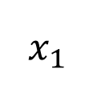
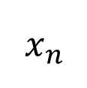









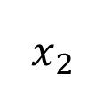


神经元模型
神经网络
激活函数
$$f_{act}$$
$$x_{1}$$
$$ω_{1}$$
$$x_{2}$$
$$ω_{2}$$
当前神经元的各项参数
$$x_{i}$$
来自第$i$个神经元的输入
…
…
$$ω_{i}$$
$$θ$$
$$y$$
$$ω_{i}$$
第$i$个神经元的连接权重
$$x_{i}$$
…
$$θ$$
阈值
$$ω_{n}$$
…
$$y$$
神经元输出
$$x_{n}$$

Slide 2
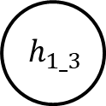


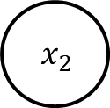


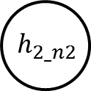
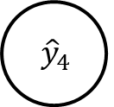
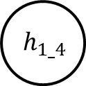


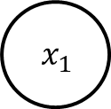
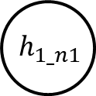


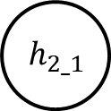
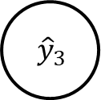


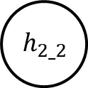
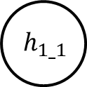


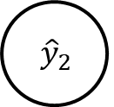


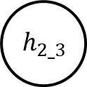
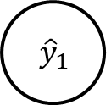
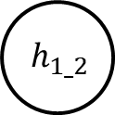




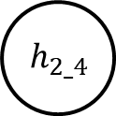
神经网络结构
神经网络
输入层$X$
隐藏层$H_{1}$
隐藏层$H_{2}$
输出层$Y$
$1×2$矩阵
$n_{1}$个神经元
$n_{2}$个神经元
$1×4$矩阵
$$h_{1_1}$$
$$h_{2_1}$$
$${\hat{y}}_{1}$$
$$h_{1_2}$$
$$h_{2_2}$$
$$x_{1}$$
$$h_{1_3}$$
$$h_{2_3}$$
$${\hat{y}}_{2}$$
$$h_{1_4}$$
$$h_{2_4}$$
$${\hat{y}}_{3}$$
$$x_{2}$$
……
……
$${\hat{y}}_{4}$$
$$h_{1_n1}$$
$$h_{2_n2}$$
$$W_{0}$$
$$W_{2}$$
$$W_{3}$$
$2×n_{1}$矩阵
$$b_{0}$$
$n_{1}×n_{2}$矩阵
$$b_{0}$$
$n_{2}×4$矩阵
$1×n_{1}$矩阵
$1×n_{2}$矩阵

Slide 3
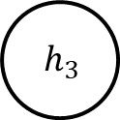



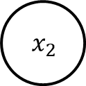

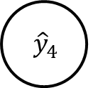
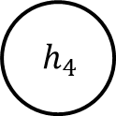


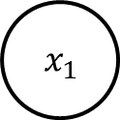


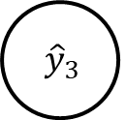
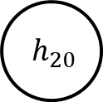

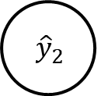


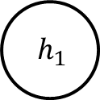

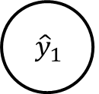
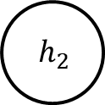


神经网络结构
神经网络
输入层$X$
隐藏层$H$
输出层$Y$
$1×2$矩阵
$1×20$矩阵
$1×4$矩阵
$$h_{1}$$
$${\hat{y}}_{1}$$
$$h_{2}$$
$$x_{1}$$
$$h_{3}$$
$${\hat{y}}_{2}$$
$$h_{4}$$
$${\hat{y}}_{3}$$
$$x_{2}$$
……
$${\hat{y}}_{4}$$
$$h_{20}$$
$$W_{1}$$
$$W_{2}$$
$2×20$矩阵
$$b_{1}$$
$20×4$矩阵
$$b_{2}$$
$1×20$矩阵
$1×4$矩阵

Slide 4


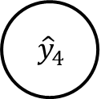


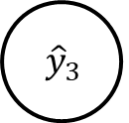
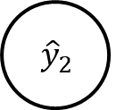

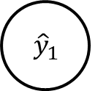

神经网络结构
神经网络
输入层$X$
隐藏层$H$
输出层$Y$
$1×2$矩阵
$1×20$矩阵
$1×4$矩阵
$$h_{1}$$
激活函数
$${\hat{y}}_{1}$$
$$h_{2}$$
$$x_{1}$$
$$h_{3}$$
$${\hat{y}}_{2}$$
$$h_{4}$$
$${\hat{y}}_{3}$$
$$x_{2}$$
……
$${\hat{y}}_{4}$$
$$h_{20}$$
$$W_{1}$$
$$W_{2}$$
$2×20$矩阵
$$b_{1}$$
$20×4$矩阵
$$b_{2}$$
$1×20$矩阵
$1×4$矩阵

Slide 5
神经网络结构
神经网络
输入层$X$
隐藏层$H$
输出层$Y$
$1×2$矩阵
$1×20$矩阵
$1×4$矩阵
$$h_{1}$$
激活函数
$${\hat{y}}_{1}$$
输出处理
损失函数
$$h_{2}$$
$$x_{1}$$
$$h_{3}$$
$${\hat{y}}_{2}$$
$$h_{4}$$
$${\hat{y}}_{3}$$
$$x_{2}$$
……
$${\hat{y}}_{4}$$
$$h_{20}$$
$$W_{1}$$
$$W_{2}$$
$2×20$矩阵
$$b_{1}$$
$20×4$矩阵
$$b_{2}$$
$1×20$矩阵
$1×4$矩阵

Slide 6
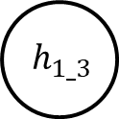




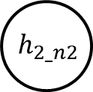
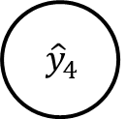
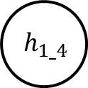


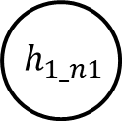

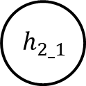
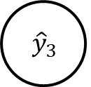


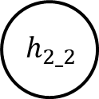
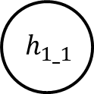

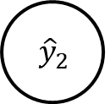


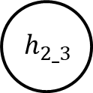
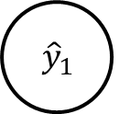
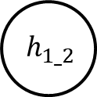




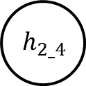
神经网络结构
神经网络
输入层$X$
隐藏层$H_{1}$
隐藏层$H_{2}$
输出层$Y$
$1×2$矩阵
$n_{1}$个神经元
$n_{2}$个神经元
$1×4$矩阵
$$h_{1_1}$$
激活函数
$$h_{2_1}$$
$${\hat{y}}_{1}$$
输出处理
损失函数
$$h_{1_2}$$
$$h_{2_2}$$
$$x_{1}$$
$$h_{1_3}$$
$$h_{2_3}$$
$${\hat{y}}_{2}$$
$$h_{1_4}$$
$$h_{2_4}$$
$${\hat{y}}_{3}$$
$$x_{2}$$
……
……
$${\hat{y}}_{4}$$
$$h_{1_n1}$$
$$h_{2_n2}$$
$$W_{0}$$
$$W_{2}$$
$$W_{3}$$
$2×n_{1}$矩阵
$$b_{0}$$
$n_{1}×n_{2}$矩阵
$$b_{0}$$
$n_{2}×4$矩阵
$1×n_{1}$矩阵
$1×n_{2}$矩阵

Slide 7
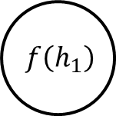

























网络结构
BP神经网络
激活函数
$$f_{act}$$
$$ω_{ik}^{\left[1\right]}$$
$$h_{0}$$
$$f\left(h_{0}\right)$$
$$ω_{kj}^{\left[2\right]}$$
权重参数$ω_{mn}^{\left[n\right]}$
$$x_{0}$$
$${\hat{y}}_{0}$$
$$f\left({\hat{y}}_{0}\right)$$
$$δ_{0}$$
$$h_{1}$$
$$f\left(h_{1}\right)$$
$$loss$$
$$x_{1}$$
$${\hat{y}}_{1}$$
$$f\left({\hat{y}}_{1}\right)$$
$$δ_{1}$$
$$h_{2}$$
$$f\left(h_{2}\right)$$
$i$个输入
$k$个中间层
$j$个预测输出
总损失函数
$$x_{i}$$
$$h_{k}$$
$$y_{j}$$
$$loss$$

Slide 8
网络结构
BP神经网络
激活函数
$$f_{act}$$
$$ω_{ik}^{\left[1\right]}$$
$$h_{0}$$
$$f\left(h_{0}\right)$$
$$ω_{kj}^{\left[2\right]}$$
权重参数$ω_{mn}^{\left[n\right]}$
$$x_{0}$$
$${\hat{y}}_{0}$$
$$f\left({\hat{y}}_{0}\right)$$
$$δ_{0}$$
$$h_{1}$$
$$f\left(h_{1}\right)$$
$$loss$$
$$x_{1}$$
$${\hat{y}}_{1}$$
$$f\left({\hat{y}}_{1}\right)$$
$$δ_{1}$$
$$h_{2}$$
$$f\left(h_{2}\right)$$
$i$个输入
$k$个中间层
$j$个预测输出
总损失函数
$$x_{i}$$
$$h_{k}$$
$$y_{j}$$
$$loss$$

Slide 9



前向传播
BP神经网络
$$f_{act}$$
$$ω_{ik}^{\left[1\right]}$$
$$h_{0}$$
$$f\left(h_{0}\right)$$
$$ω_{kj}^{\left[2\right]}$$
$$x_{0}$$
$${\hat{y}}_{0}$$
$$f\left({\hat{y}}_{0}\right)$$
$$δ_{0}$$
$$h_{1}$$
$$f\left(h_{1}\right)$$
$$loss$$
$$x_{1}$$
$${\hat{y}}_{1}$$
$$f\left({\hat{y}}_{1}\right)$$
$$δ_{1}$$
$$h_{2}$$
$$f\left(h_{2}\right)$$
$$h_{0}=\sum_{i=0}^{1}{x_{i}ω_{ik}^{\left[1\right]}}+b_{k}$$
$$h_{k}=\sum_{i=0}^{m}{x_{i}ω_{ik}^{\left[1\right]}}+b_{k}$$
$$h_{0}=\left(x_{0}ω_{00}^{\left[1\right]}+x_{1}ω_{10}^{\left[1\right]}\right)+b_{0}$$

Slide 10







前向传播
BP神经网络
$$ω_{ik}^{\left[1\right]}$$
$$ω_{kj}^{\left[2\right]}$$
$$f_{act}$$
$$h_{0}$$
$$f\left(h_{0}\right)$$
$$ω_{00}^{\left[1\right]}$$
$$ω_{00}^{\left[2\right]}$$
$$x_{0}$$
$${\hat{y}}_{0}$$
$$δ_{0}$$
$$ω_{10}^{\left[1\right]}$$
$$ω_{10}^{\left[2\right]}$$
$$h_{1}$$
$$f\left(h_{1}\right)$$
$$loss$$
$$x_{1}$$
$${\hat{y}}_{1}$$
$$δ_{1}$$
$$ω_{20}^{\left[2\right]}$$
$$h_{2}$$
$$f\left(h_{2}\right)$$
$$h_{0}=\sum_{i=0}^{1}{x_{i}ω_{ik}^{\left[1\right]}}+b_{k}$$
$$h_{k}=\sum_{i=0}^{m}{x_{i}ω_{ik}^{\left[1\right]}}+b_{k}$$
$$h_{0}=\left(x_{0}ω_{00}^{\left[1\right]}+x_{1}ω_{10}^{\left[1\right]}\right)+b_{0}$$

Slide 11









前向传播-1
BP神经网络
$$f_{act}$$
$$h_{0}$$
$$f\left(h_{0}\right)$$
$$ω_{00}^{\left[1\right]}$$
$$x_{0}$$
$${\hat{y}}_{0}$$
$$δ_{0}$$
$$ω_{10}^{\left[1\right]}$$
$$h_{1}$$
$$f\left(h_{1}\right)$$
$$loss$$
$$x_{1}$$
$${\hat{y}}_{1}$$
$$δ_{1}$$
$$h_{2}$$
$$f\left(h_{2}\right)$$
$$h_{0}=\sum_{i=0}^{1}{x_{i}ω_{ik}^{\left[1\right]}}+b_{k}$$
$$h_{k}=\sum_{i=0}^{m}{x_{i}ω_{ik}^{\left[1\right]}}+b_{k}$$
$$h_{0}=\left(x_{0}ω_{00}^{\left[1\right]}+x_{1}ω_{10}^{\left[1\right]}\right)+b_{0}$$

Slide 12




前向传播-2
BP神经网络
$$h_{0}$$
$$f\left(h_{0}\right)$$
$$ω_{00}^{\left[2\right]}$$
$$x_{0}$$
$${\hat{y}}_{0}$$
$$δ_{0}$$
$$ω_{10}^{\left[2\right]}$$
$$h_{1}$$
$$f\left(h_{1}\right)$$
$$loss$$
$$x_{1}$$
$${\hat{y}}_{1}$$
$$δ_{1}$$
$$ω_{20}^{\left[2\right]}$$
$$h_{2}$$
$$f\left(h_{2}\right)$$
$$h_{0}=\sum_{i=0}^{1}{x_{i}ω_{ik}^{\left[1\right]}}+b_{k}$$
$$h_{k}=\sum_{i=0}^{m}{x_{i}ω_{ik}^{\left[1\right]}}+b_{k}$$
$$h_{0}=\left(x_{0}ω_{00}^{\left[1\right]}+x_{1}ω_{10}^{\left[1\right]}\right)+b_{0}$$

Slide 13

前向传播-3
BP神经网络
$$h_{0}$$
$$f\left(h_{0}\right)$$
$$x_{0}$$
$${\hat{y}}_{0}$$
$$δ_{0}$$
$$h_{1}$$
$$f\left(h_{1}\right)$$
$$loss$$
$$x_{1}$$
$${\hat{y}}_{1}$$
$$δ_{1}$$
$$h_{2}$$
$$f\left(h_{2}\right)$$
$$h_{0}=\sum_{i=0}^{1}{x_{i}ω_{ik}^{\left[1\right]}}+b_{k}$$
$$h_{k}=\sum_{i=0}^{m}{x_{i}ω_{ik}^{\left[1\right]}}+b_{k}$$
$$h_{0}=\left(x_{0}ω_{00}^{\left[1\right]}+x_{1}ω_{10}^{\left[1\right]}\right)+b_{0}$$

Slide 14
反向传播
BP神经网络
$$ω_{ik}^{\left[1\right]}$$
$$ω_{kj}^{\left[2\right]}$$
$$f_{act}$$
$$h_{0}$$
$$f\left(h_{0}\right)$$
$$ω_{00}^{\left[1\right]}$$
$$ω_{00}^{\left[2\right]}$$
$$x_{0}$$
$${\hat{y}}_{0}$$
$$δ_{0}$$
$$ω_{10}^{\left[1\right]}$$
$$ω_{10}^{\left[2\right]}$$
$$h_{1}$$
$$f\left(h_{1}\right)$$
$$loss$$
$$x_{1}$$
$${\hat{y}}_{1}$$
$$δ_{1}$$
$$ω_{20}^{\left[2\right]}$$
$$h_{2}$$
$$f\left(h_{2}\right)$$
$$h_{0}=\sum_{i=0}^{1}{x_{i}ω_{ik}^{\left[1\right]}}+b_{k}$$
$$h_{k}=\sum_{i=0}^{m}{x_{i}ω_{ik}^{\left[1\right]}}+b_{k}$$
$$h_{0}=\left(x_{0}ω_{00}^{\left[1\right]}+x_{1}ω_{10}^{\left[1\right]}\right)+b_{0}$$

Slide 15


反向传播-1
BP神经网络
$$b_{0}^{\left[1\right]}$$
$$f_{act}$$
$$h_{0}$$
$$f\left(h_{0}\right)$$
$$ω_{00}^{\left[1\right]}$$
$$ω_{00}^{\left[2\right]}$$
$$b_{1}^{\left[1\right]}$$
$$x_{0}$$
$${\hat{y}}_{0}$$
$$δ_{0}$$
$$ω_{10}^{\left[1\right]}$$
$$ω_{10}^{\left[2\right]}$$
$$h_{1}$$
$$f\left(h_{1}\right)$$
$$loss$$
$$x_{1}$$
$${\hat{y}}_{1}$$
$$δ_{1}$$
$$ω_{20}^{\left[2\right]}$$
$$h_{2}$$
$$f\left(h_{2}\right)$$

